Slide 1


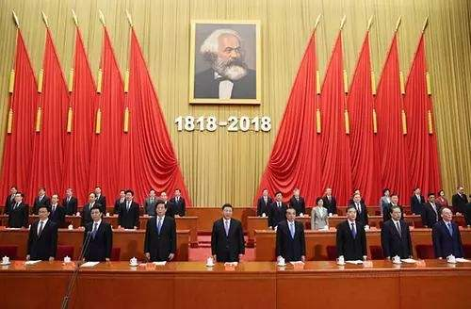

马克思主义专题
党课、中心组、职工学习
共产党人要把读马克思主义经典、悟马克思主义原理当作一种生活习惯、当作一种精神追求，用经典涵养正气、淬炼思想、升华境界、指导实践。
习近平在纪念马克思诞辰200周年大会上的讲话 （2018年5月4日）

Slide 2


习近平在纪念马克思诞辰200周年大会上的讲话
胸怀崇高理想、为人类解放不懈奋斗
不畏艰难险阻、为追求真理而勇攀思想高峰
为推翻旧世界、建立新世界而不息战斗
千年第一思想家
马克思是顶天立地的伟人，也是有血有肉的常人。

Slide 3

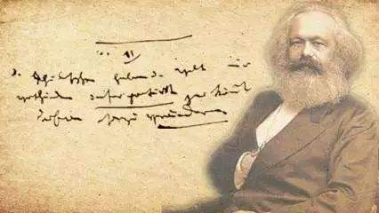
马克思主义专题
党课、中心组、职工学习
科学的理论，创造性地揭示了人类社会发展规律
人民的理论，第一次创立了人民实现自身解放的思想体系
实践的理论，指引着人民改造世界的行动
不断发展的开放的理论，始终站在时代前沿
马
克
思
主
义
深
刻
改
变
世
界
与
中
国

Slide 4
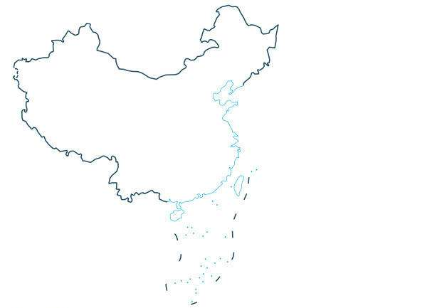
习近平在纪念马克思诞辰200周年大会上的讲话
科学性和真理性得到了充分检验
人民性和实践性得到了充分贯彻
开放性和时代性得到了充分彰显
马克思主义的命运
中国共产党的命运
中国人民的命运
中华民族的命运
实践证明
历史和人民选择马克思主义是完全正确的
中国共产党把马克思主义写在自己的旗帜上是完全正确的
坚持马克思主义基本原理同中国具体实际相结合、不断推进马克思主义中国化时代化是完全正确的

Slide 5

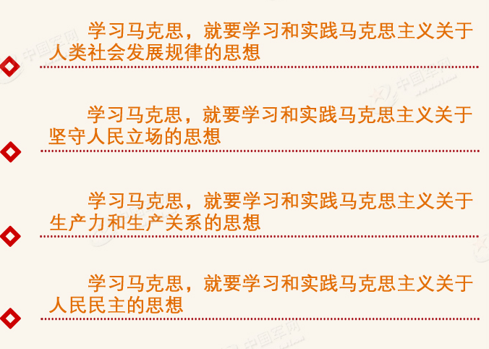

马克思主义专题
党课、中心组、职工学习

Slide 6
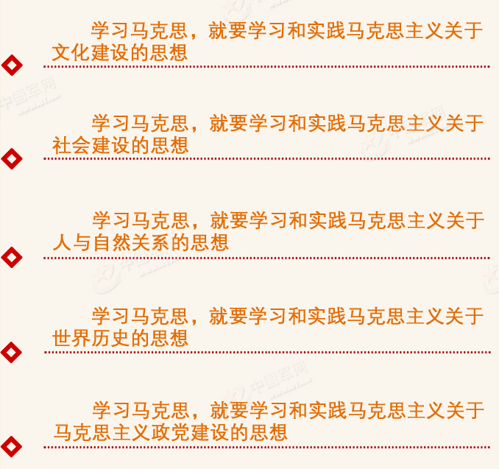

习近平在纪念马克思诞辰200周年大会上的讲话

Slide 7
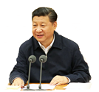

马克思主义专题
党课、中心组、职工学习
今天，人类交往的世界性比过去任何时候都更深入、更广泛，各国相互联系和彼此依存比过去任何时候都更频繁、更紧密。一体化的世界就在那儿，谁拒绝这个世界，这个世界也会拒绝他。
马克思主义思想理论博大精深、常学常新。新时代，中国共产党人仍然要学习马克思，学习和实践马克思主义，不断从中汲取科学智慧和理论力量，在统筹推进“五位一体”总体布局、协调推进“四个全面”战略布局中，更有定力、更有自信、更有智慧地坚持和发展新时代中国特色社会主义，确保中华民族伟大复兴的巨轮始终沿着正确航向破浪前行。

Slide 8
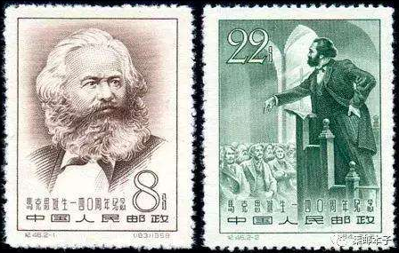


习近平在纪念马克思诞辰200周年大会上的讲话
语
在新时代，中国共产党人把马克思主义基本原理同新时代中国具体实际结合起来，团结带领人民进行伟大斗争、建设伟大工程、推进伟大事业、实现伟大梦想，推动党和国家事业取得全方位、开创性历史成就，发生深层次、根本性历史变革，中华民族迎来了从富起来到强起来的伟大飞跃。这一伟大飞跃以铁一般的事实证明，只有坚持和发展中国特色社会主义才能实现中华民族伟大复兴！
全党同志特别是各级领导干部要更加自觉、更加刻苦地学习马克思列宁主义，学习毛泽东思想、邓小平理论、“三个代表”重要思想、科学发展观，学习新时代中国特色社会主义思想。

